Slide 1
Polohová energie, výkon – úlohy 2
VY_32_INOVACE_09_Polohová energie - úlohy II.
Autor: Pavlína Čermáková
Vytvořeno v rámci v projektu „EU peníze školám“
OP VK oblast podpory 1.4 s názvem Zlepšení podmínek pro vzdělávání na základních školách

Slide 2
Panel visí na háku jeřábu v určité výšce nad povrchem
Země v klidu. Koná jeřáb práci? Mění se polohová energie
panelu?
Panel nemění svoji polohu (výšku) a proto se nemění ani jeho polohová energie.
2. Jeřáb zvedl panel o hmotnosti 100 kg svisle vzhůru po dráze
15 m. Jak se při tom změnila polohová energie panelu?
m = 100 kg
h = 15 m
E_{p} = ? J
E_{p} = m . g . h
E_{p} = 100 . 10 . 15 J
E_{p} = 15 000 J = 15kJ
Polohová energie panelu se zvýšila o 15 kJ.

Slide 3
3. Motor výtahu má výkon 12 kW. Za jak dlouho vyjede se
čtyřmi lidmi do výšky 40 metrů? Hmotnost kabiny výtahu je
250 kg, hmotnost lidí 350 kg.
Polohová energie kabiny s lidmi se zvýšila o 240 kJ. Motor výtahu tudíž vykonal práci 240 kJ.
m_{V} = 250 kg
m_{L} = 350 kg
P = 12 kW
h = 40 m
E_{p} = ? J
E_{p} = m . g . h
E_{p} = 600 . 10 . 40 J
E_{p} = 240 000 J
Výtah vyjede do této výšky za 20 sekund.
m_{C} = 600 kg
W = P . t
t = W : P
t = 240 000 : 12 000 s
t = 20 s

Slide 4
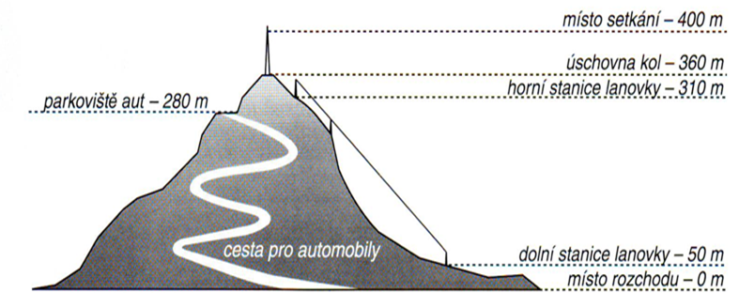
4. Monika, Jaroslav, Eva a Tomáš si dali sraz na rozhledně na kopci, která
je 400 m nad místem, ze kterého vyrazí. Monika šla pěšky po turistické
stezce, Jaroslav jel na horském kole, Eva lanovkou a Tomáš autem s
rodiči. O kolik zvýšil každý svou polohovou energii? Kdo vykonal
nejvyšší práci? Hmotnosti mají: m_{M} = 45 kg, m_{J} = 40 kg, m_{E} = 50 kg,
m_{T} = 55 kg, hmotnost Jaroslavova kola je m_{k} = 9 kg. Potřebné výšky
urči podle obrázku.
Monika
Jaroslav
Eva
Tomáš

Slide 5
Monika
m_{M} = 45 kg
h = 400 m
…šla pěšky
E_{p} = m_{M} . g . h
E_{p} = 45 . 10 . 400 J
E_{p} = 180 000 J = 180 kJ
Monika zvýšila svoji polohovou energii o 180 kJ.
Na tuto energii se přeměnila jí vykonaná práce.
Monika vykonala práci 180 kJ.
Zpět na zadání

Slide 6
Jaroslav
m_{J} = 40 kg
m_{k} = 9 kg
h_{c} = 400 m
h_{k} = 360 m
h_{p} = 40 m
…jel na kole
E_{p} = m_{J} . g . h
E_{p} = 40 . 10 . 400 J
E_{p} = 160 000 J = 160 kJ
Práce vykonaná při jízdě na kole:
W₁ = F . s
W₁ = (m_{J}+m_{K}) . g . h_{k}
W₁ = (40+9) . 10 . 360 J
W₁ = 176 400 J
… na kole jel pouze k úschovně – 360 m
… na rozhlednu došel pěšky – 40 m
Práce vykonaná při cestě pěšky:
W₂ = m_{J} . g . h_{p}
W₂ = 40 . 10 . 40 J
W₂ = 16 000 J
Zpět na zadání
Celková vykonaná práce:
W = W₁ + W₂
= 176 400 + 16 000 J
= 192 400 J = 192,4 kJ

Slide 7
Eva
m_{E} = 50 kg
h_{c} = 400 m
h_{L} = 260 m
h_{p} = 140 m
E_{p} = m_{E} . g . h
E_{p} = 50 . 10 . 400 J
E_{p} = 200 000 J = 200 kJ
Práce vykonaná při cestě pěšky:
W = m_{E} . g . h_{p}
W = 50 . 10 . 140 J
W = 70 000 J = 70 kJ
… tuto výšku překonala lanovkou
… tuto výšku překonala pěšky
Zbývající práci vykonal motor lanovky.
Zpět na zadání

Slide 8
Tomáš
m_{T} = 55 kg
h_{c} = 400 m
h_{A} = 280 m
h_{p} = 120 m
E_{p} = m_{T} . g . h
E_{p} = 55 . 10 . 400 J
E_{p} = 220 000 J = 220 kJ
Práce vykonaná při cestě pěšky:
W = m_{T} . g . h_{p}
W = 55 . 10 . 120 J
W = 66 000 J = 66 kJ
… tuto výšku překonal autem
… tuto výšku překonal pěšky
Zbývající práci vykonal motor automobilu.
Zpět na zadání

Slide 9
Závěr:
Porovnání polohových energií:
Rozdíl mezi jednotlivými změnami polohových energií vyplývá z jejich rozdílných hmotností.
Monika zvýšila svoji polohovou energii o 180 kJ.
Jaroslav zvýšil svoji polohovou energii o 160 kJ.
Eva zvýšila svoji polohovou energii o 200 kJ.
Tomáš zvýšil svoji polohovou energii o 220 kJ.
Porovnání vykonaných prací:
Monika vykonala práci 180 kJ.
Jaroslav vykonal práci 192,4 kJ.
Největší práci vykonal Jaroslav, nejmenší Tomáš.
Eva vykonala práci 70 kJ.
Tomáš vykonal práci 66 kJ.

Slide 10
Zdroje:
Doc. Dr. Ing. RAUNER, Karel , et al. Fyzika 8 pracovní sešit pro základní školy a víceletá gymnázia. Plzeň : Fraus, 2006. 60 s. ISBN 80-7238-526-7
Doc. Dr. Ing. RAUNER, Karel , et al. Fyzika 8 učebnice pro základní školy a víceletá gymnázia. Plzeň : Fraus, 2006. 128 s. ISBN 80-7238-525-9.
Doc. RNDr. KOLÁŘOVÁ,CSc., Růžena; Paed. Dr. BOHUNĚK, Jiří. Fyzika pro 8. ročník základní školy. Praha 4 : Prometheus, 2005. 224 s. ISBN 80-7196-149-3
www.office.microsoft.cz
Vytvořeno jako DUM do předmětu fyzika na ZŠ Studentská 895, Mnichovo Hradiště

